Slide 1
Docker

Slide 2
Docker;
a person
who works at a port, putting goods onto and taking them off ships

Slide 3
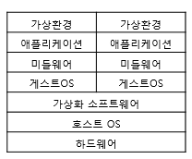
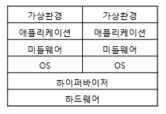
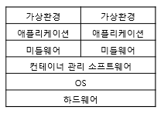

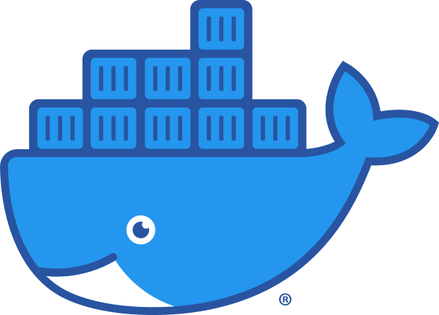
가상화 기술 3가지
Notes:
1 : 호스트os형
2: 하이퍼바이저 형
호스트 os 필요없음
3: 컨테이너 형

Slide 4
호스트os형
가상화
하이퍼바이저형
가상화
컨테이너형
가상화
Notes:
1 : 호스트os형
2: 하이퍼바이저 형
호스트 os 필요없음
3: 컨테이너 형

Slide 5
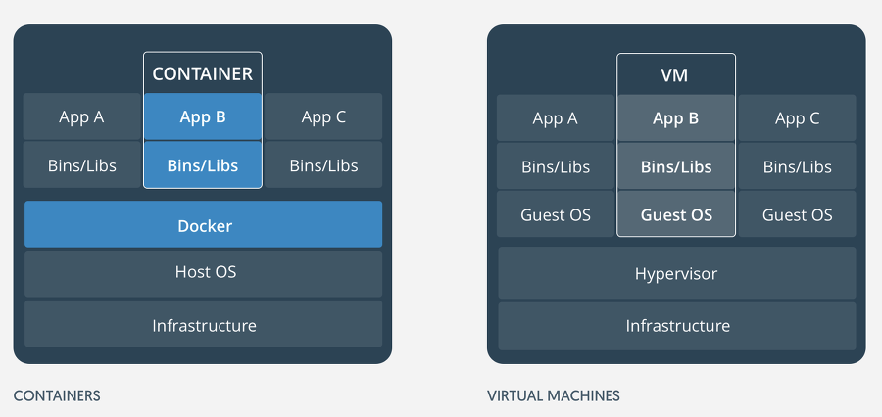
도커는 커널을 공유한다.
Notes:
커널 공유!

Slide 6
Then, what is Kernel ?

Slide 7
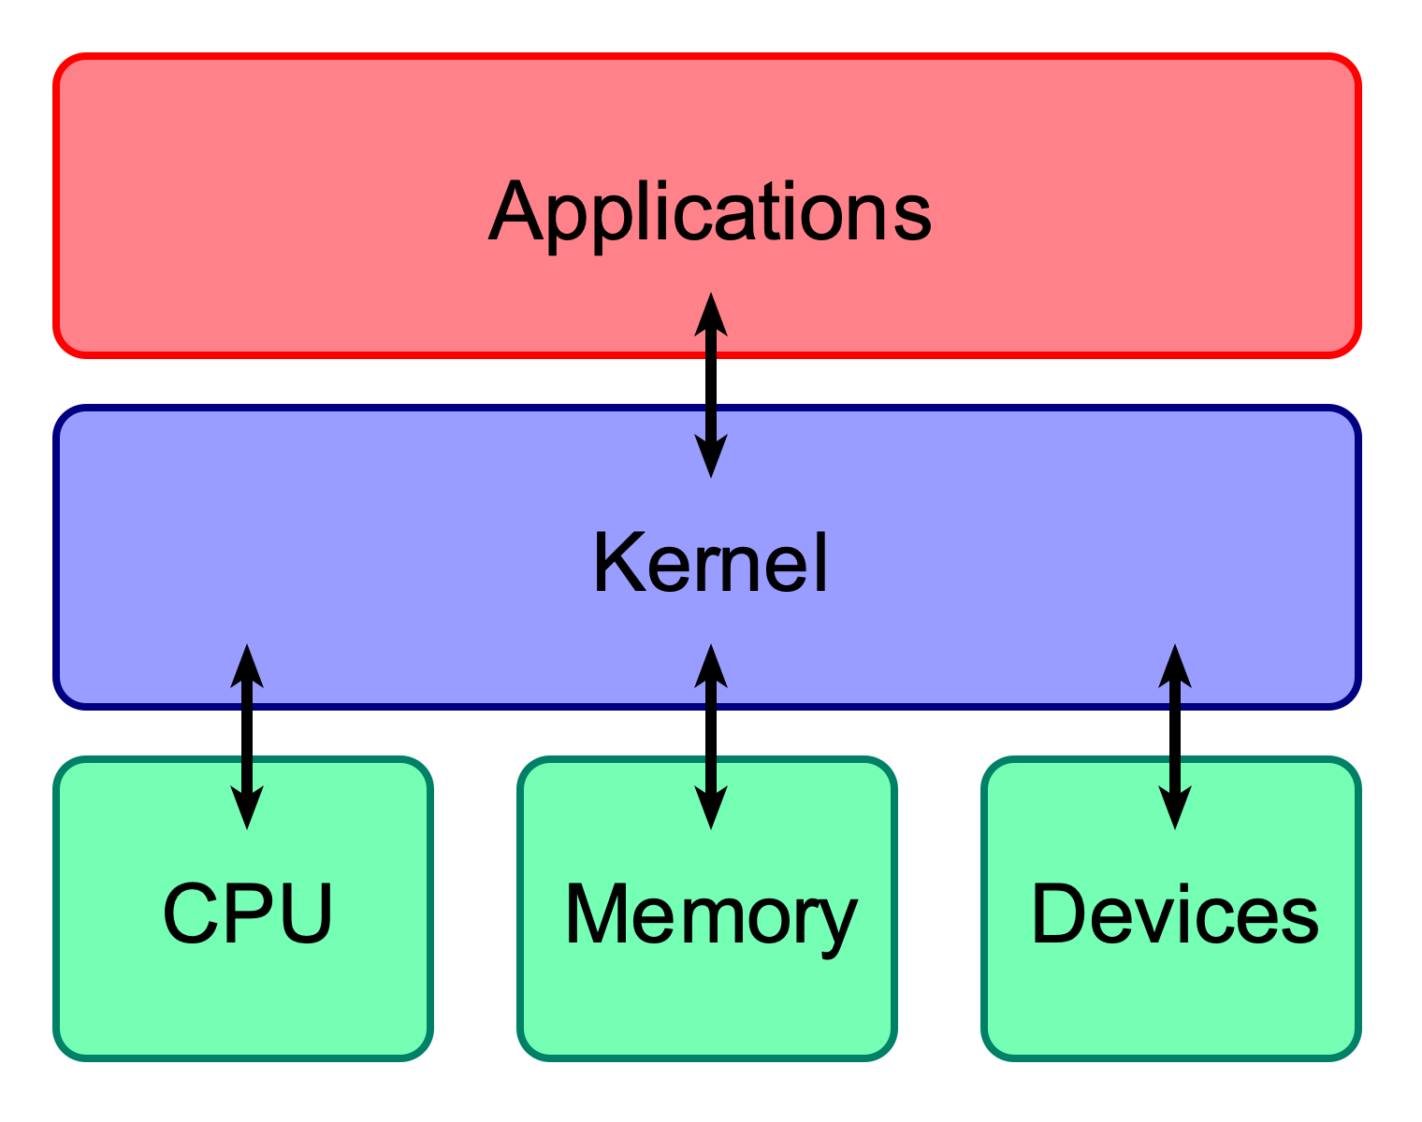
Notes:
컴퓨터 과학에서 커널(kernel)은 컴퓨터의 운영 체제의 핵심이 되는 컴퓨터 프로그램의 하나로, 시스템의 모든 것을 완전히 통제한다.

Slide 8
Docker, 왜why ?
용량이 작다 -> networking 에서의 이점. 트래픽 덜 사용 하니까
빠르다 -> host보다는 느리지만, VM과는 비교가 불가능.왜?
-> ex) 입출력
커널을 공유 하기 때문에, 커널과 컨테이너 사이에서 변환 해 줄 것이 없음.
Docker 만의 life cycle 왜? Ex) version upgrade

Slide 9
Timeline
로컬(개발환경)
코딩 ~ -> Project 완성! -> docker image build (이미지 생성) -> Push image (업로드)
서버
Pull image (다운로드) -> docker run (컨테이너 생성 및 실행) -> 사용

Slide 10
Docker, 왜why ?
용량이 작다 -> networking 에서의 이점. 덜 사용 하니까
빠르다 -> host보다는 느리지만, VM과는 비교가 불가능.왜?
-> ex) 입출력
커널을 공유 하기 때문에, 커널과 컨테이너 사이에서 변환 해 줄 것이 없음.
Docker 만의 life cycle 왜? Ex) version upgrade

Slide 11
Notes:
커널 공유!

Slide 12
Timeline
로컬(개발환경)
코딩 ~ -> Project 완성! -> docker image build (이미지 생성) -> Push image (업로드)
서버
Pull image (다운로드) -> docker run (컨테이너 생성 및 실행) -> 사용

Slide 13
Build Image
vi Dockerfile
-> 이미지를 어셈블 하기 위해서 유저가 터미널에 입력하는
모든 명령들을 담은 텍스트 문서

Slide 14
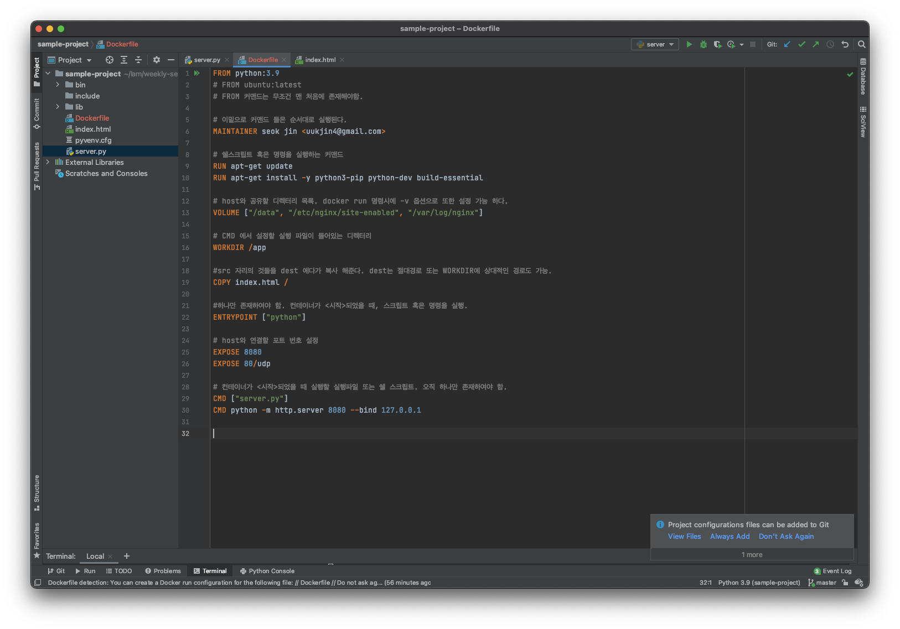

Slide 15
Build Image
docker build <옵션> <Dockerfile 경로>
옵션
--force-rm=false : 이미지 생성 실패시, 임시 컨테이너 삭제
-t, -tag = 이름 : 저장소 이름 붙여주기
:
:
docker build -t 이름 /Users/seouuuukjin/…/sample-project

Slide 16
Build Image
docker images
docker rmi [이미지id]
:
:
docker pull [이미지id] //Docker hub 에서
레지스트리 서버(=개인 docker 저장소 ) 에 이미지 받기
docker tag -> docker push //이미지 태그 설정후 올리기

Slide 17
Run image
docker run <옵션> <이미지 이름 또는 ID> <명령> <매개 변수>
옵션
-d : detach 모드로 실행 (=백그라운드에서 데몬이 실행)
-i : 표준 입력(stdin)을 활성화 및 유지합니다. 보통 이 옵션과 –t를 같이 사용하여 Bash에 명령을 입력합니다.
-p : 호스트에 연결된 컨테이너의 특정 포트를 외부에 노출합니다
--name=””: 컨테이너 이름을 설정합니다.
.
#docker run -it --name 이름 -p 8080:8080 이미지 이름또는id

Slide 18
Managing container
docker ps
docker ps –a
docker rm [컨테이너 id] < [컨테이너 id]. . . . .> //동시에 여러개
가능
docker start [id]
docker stop [id]
docker restart [id]
docker attach [id] //컨테이너에 직접 접속

